Slide 1
Тема: «Разработка приложения для учета размещения материальных ценностей в помещениях Пермского государственного института культуры»
«Пермский химико-технологический техникум»
Специальность 09.02.07 Информационные системы и программирование
Выполнил студент гр. ИС-20-11 И.А. Большаков
Руководитель Л.Ф. Абдалова

Slide 2
Актуальность
Институт использует большое количество материальных ценностей, включая различное оборудование для научных и учебных целей. Однако, в Пермском государственном институте культуры учет материальных ценностей осуществляется вручную на бумаге, что часто приводит к ошибкам и неэффективному использованию ресурсов.
Система позволит институту упростить учет материальных ценностей и повысить эффективность использования оборудования. Благодаря будущей системе, институт сможет быстро и легко определить местоположение оборудования, а также следить за его перемещением.
Кроме того, система позволит отслеживать расположение инвентаря и оборудования в режиме реального времени, что сократит время на его поиск и позволит быстрее реагировать на проблемы с материальными ценностями.

Slide 3
Цель
Целью дипломного проекта является разработка программного продукта, который позволит упростить учет материальных ценностей, повысить эффективность использования оборудования и улучшить мониторинг перемещения оборудования в институте. Кроме того, целью является обеспечение удобного и быстрого доступа к информации о материальных ценностях и их местоположении в каждой аудитории, что позволит сократить время на поиск и улучшить управление ресурсами института.

Slide 4
Задачи
Для реализации цели дипломного проекта «Разработка системы учёта материальных ценностей» необходимо выполнить следующие задачи:
1. Проанализировать предметную область.
2. Спроектировать базу данных.
3. Разработать пользовательский интерфейс приложения, позволяющий быстро и удобно получать информацию о местоположении и состоянии оборудования.
4. Разработать приложение для управления перемещением материальных ценностей в институте.
5. Разработать техническую документацию по использованию приложения, чтобы обеспечить его эффективное использование в институтах.

Slide 5
Постановка задачи
Задача дипломного проекта заключается в разработке приложения для учета размещения материальных ценностей в помещениях института. Для этого необходимо разработать следующий функционал системы:
Хранение информации об оборудовании, его технических характеристиках и местонахождении в аудиториях университета.
Возможность добавления, редактирования и удаления информации об оборудовании и его местонахождении в базе данных.
Возможность просмотра расположения оборудования в аудиториях или складах, а также осуществлять поиск оборудования по его названию или другим характеристикам.
Возможность перемещения оборудования между аудиториями, с возможностью отслеживания изменений местоположения оборудования в базе данных.
Возможность формирования отчётов по перемещаемому оборудованию
Так же необходимо разработать понятный и удобный пользовательский интерфейс программы.

Slide 6
Среда реализации
Среда разработки - Visual Studio. Это интегрированная среда разработки, которая предоставляет широкий набор инструментов для создания, отладки и тестирования программного обеспечения.
Язык программирования - C#. Будет использоваться для написания кода приложения.
Windows Forms - это технология, которая позволяет создавать графический интерфейс для приложения. Она будет использоваться для создания пользовательского интерфейса для учета материальных ценностей.
Реляционная СУБД - Microsoft SQL Server.
Microsoft Office Excel - программа для создания электронных таблиц, которая может использоваться для генерации отчетов на основе данных, хранящихся в базе данных.

Slide 7
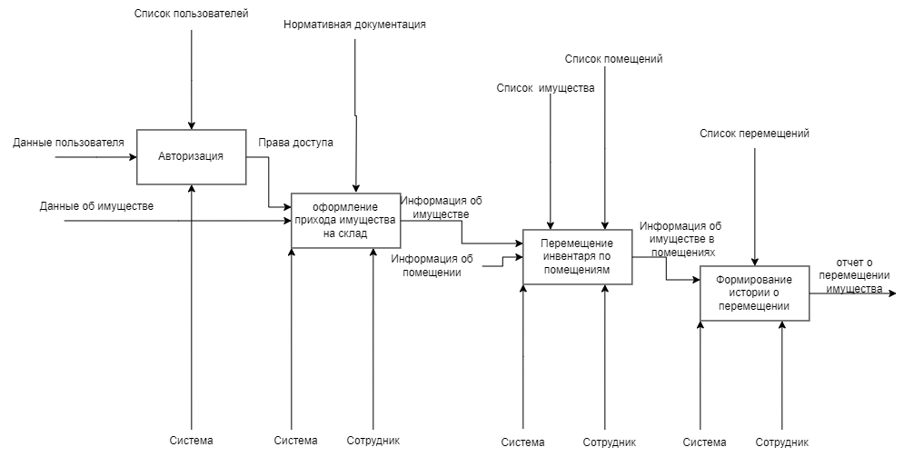
Функциональная диаграмма

Slide 8
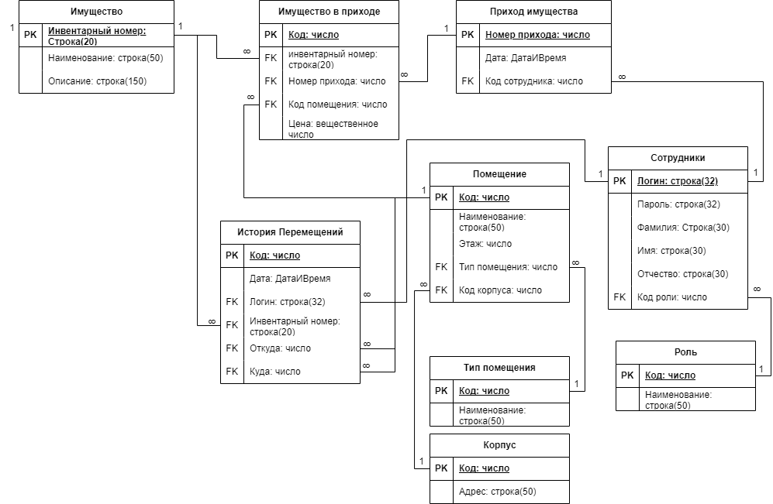
Логическая модель

Slide 9
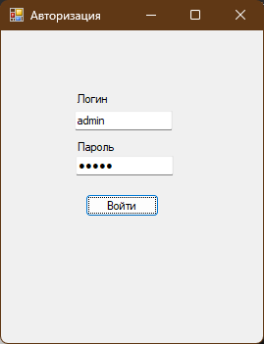
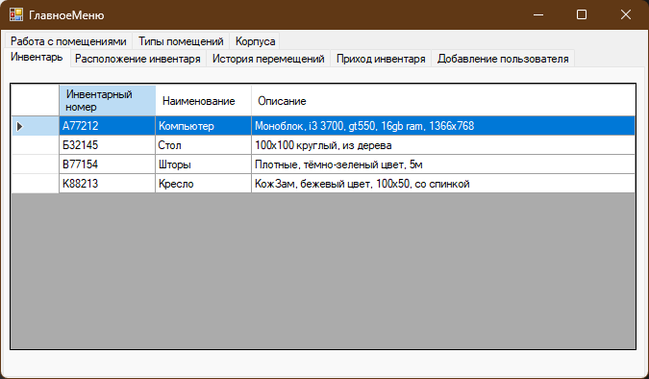
Основные элементы интерфейса

Slide 10
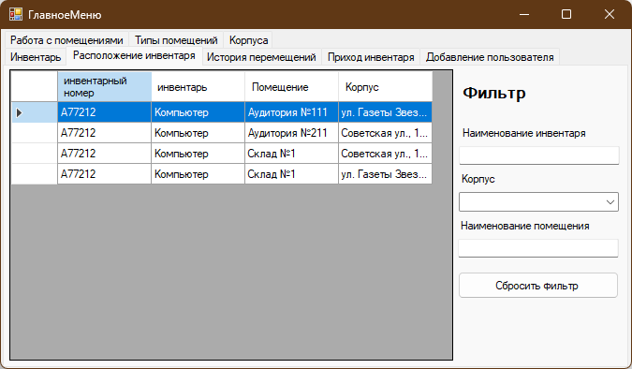
Основные элементы интерфейса

Slide 11
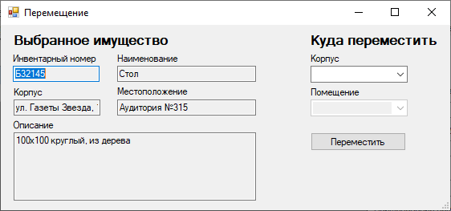
Основные элементы интерфейса

Slide 12
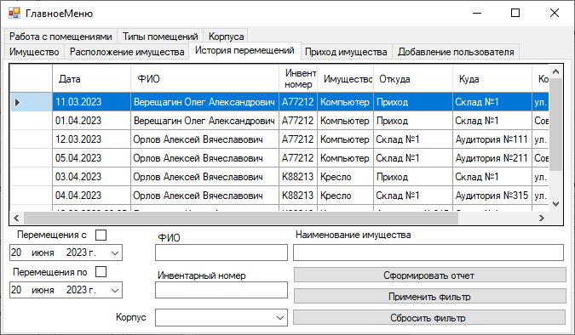
Основные элементы интерфейса

Slide 13
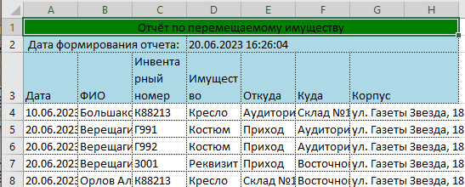
Основные элементы интерфейса

Slide 14
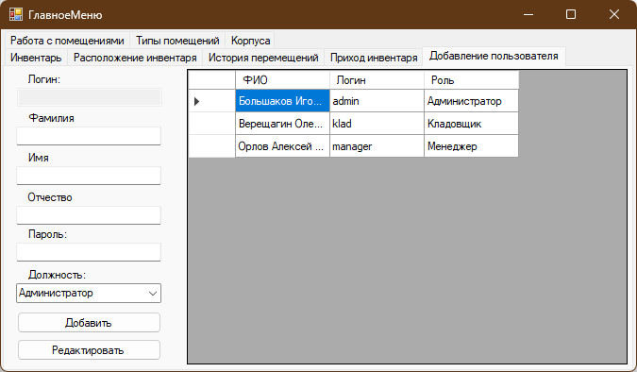
Основные элементы интерфейса

Slide 15
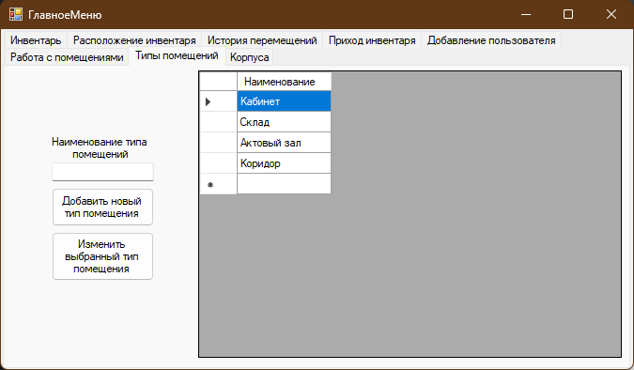
Основные элементы интерфейса

Slide 16
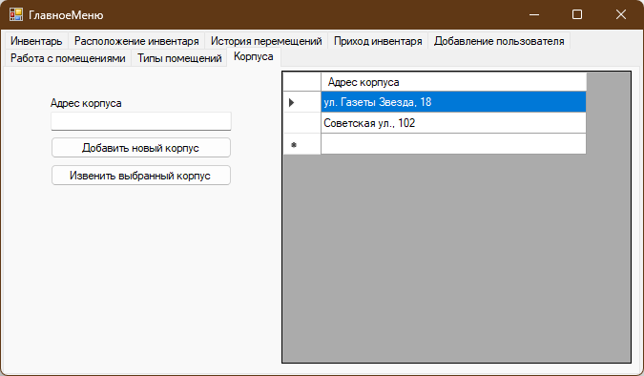
Основные элементы интерфейса

Slide 17
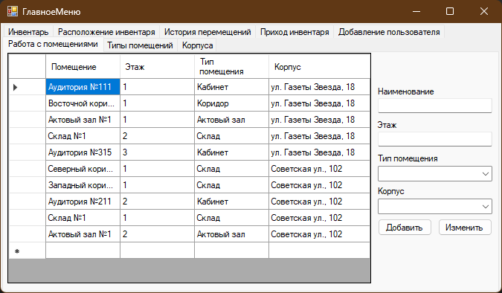
Основные элементы интерфейса

Slide 18
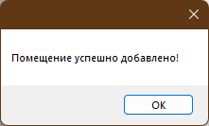
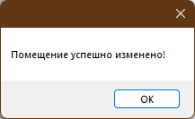
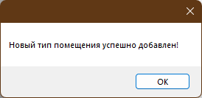
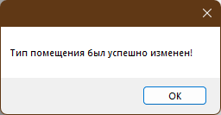
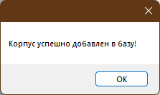
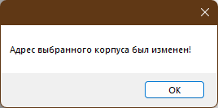
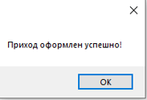
Основные элементы интерфейса

Slide 19
Заключение
В ходе дипломного проекта было разработано приложение для учета размещения материальных ценностей в помещениях Пермского государственного института культуры
А так же:
Была проанализирована предметная область;
Спроектирована База данных;
Был разработан удобный пользовательский интерфейс приложения;
Была разработана техническая документация по использованию приложения.

Slide 20
Спасибо за внимание

